Slide 1

Структурирование и разметка данных
Юрьев Александр
Агнаев Александр
Паршинцева Александра

Slide 2
Цель и задачи проекта
Создать прототип ИИ-системы для NPC адаптирующих своё поведение на основе:
статистических данных о выборе игроков в сюжетных RPG;
анализа видеоконтента (реакций стримеров, летсплееров, обзорщиков);
выявления эмоциональных и нарративных триггеров, влияющих на вовлечённость.
1. Выбрать и классифицировать сюжетные RPG с выраженной нелинейностью (The Witcher 3, BG3, Tyranny, Disco Elysium).
2. Собрать открытые данные о пользовательских выборах (форумы, статистика прохождений).
3. Собрать и обработать видеоданные (YouTube, Twitch) с реакциями на ключевые игровые события.
4. Выполнить анализ эмоциональных реакций с помощью методов NLP.

Slide 3
Используемые модальности
АУДИО
Используется голосовая запись реакции из стрима или видеообзора
Извлекаются MFCC признаки и спектральные признаки
ТЕКСТ
Транскрибация аудио сегмента
Комментарии зрителей
Извлекаются текстовые токены
На основе токенов строится дерево зависимостей и описание NER-сущностей

Slide 4
Требования к аннотации
Формальные требования
1) Однозначная структура данных
• Схема должна быть валидируемым JSON с фиксированными ключами.
• Используются UUID для идентификаторов (annotation_id, event_id, segment_id, и др.).
• Версионирование через поле annotation_version.
2) Поддержка многоуровневой вложенности
• Поля segments, viewer_comments, alt_choices, rdf_links — массивы структурированных объектов.
3) Типизация полей
• Строгое соблюдение типов: строки, числа с плавающей точкой (float), булевы значения и массивы.
• Числовые значения ограничены допустимыми диапазонами (например, sentiment_confidence ∈ [0.0, 1.0], reaction_intensity ∈ [0, 3]).
4) Совместимость с NLP-инструментами
• Токенизация (tokens), лемматизация (lemma_list), POS-теги (pos_tags), dependency tree соответствуют формату Universal Dependencies.
• Поддержка NER
5) Техническая совместимость и миграция
• Предусмотрено поле annotation_version, позволяющее обновлять схему без потери обратной совместимости.
• Все временные отметки (annotation_timestamp) в формате ISO 8601

Slide 5
Требования к аннотации
Содержательные требования
Цель аннотации
Фиксация значимых событий (в частности, сюжетных выборов) в играх, на которые реагируют как стримеры, так и зрители.
Анализируется не только факт выбора, но и его контекст, последствия, эмоциональные реакции и общественное восприятие.
Полнота аннотации
Разметка должна включать:
сделанный игроком выбор (choice_description, selected_choice_index);
альтернативы (alt_choices);
реакцию стримера (текст, эмоции, интенсивность);
зрительские комментарии (тональность, смысл, сущности).

Slide 6
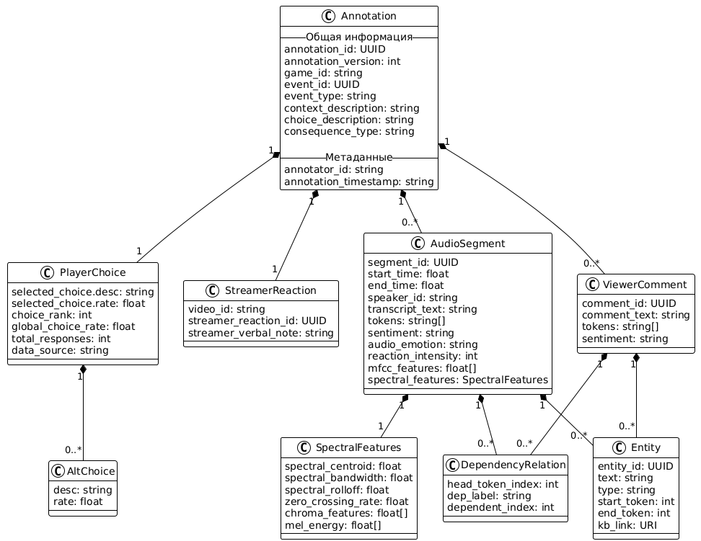
Аннотационная схема

Slide 7
Пример разметки
1. Общая информация
2. Выбор игрока
Поле | Значение
annotation_id | 1.0
annotation_version | 1.0
game_id | Mass Effect 3
event_id | 1.0
event_type | moral_choice
context_description | Suggestion to sabotage cure of genofage
choice_description | The krogan deserve a cure
consequence_type | Plot consequence
Поле | Значение
selected_choice.desc | The krogan cure will be spreaded, Mordin Solus will sacrifice himself
selected_choice.rate | 0.96
alt_choices[0].desc | The krogan cure will be sabotaged, Mordin Solus can be saved
alt_choices[0].rate | 0.4
choice_rank | 1.0
global_choice_rate | 0.96
total_responses | 8000000.0
data_source | https://x.com/masseffect/status/1420036454042857472

Slide 8
Пример разметки
3. Реакции стримера
6. Метаданные
Поле | Значение
video_id | 1.0
streamer_reaction_id | 1.0
streamer_verbal_note | "He is going to be fine. He did it. Get out of there Mordin"
video_url | https://www.youtube.com/shorts/-wnVehCqxzQ
Поле | Значение
annotator_id | 1.0
annotation_timestamp | 2025-06-10 15:01:00

Slide 9
Пример разметки
4. Сегменты аудио
Поле | Значение
segment_id | 1.0
start_time | 11.0
end_time | 13.0
speaker_id | 1.0
transcript_text | "He is going to be fine"
tokens | ["he","is","going","to","be","fine"]
dependency_tree | [{"head_token_index":1,"dep_label":"nsubj","dependent_index":0}, ...]
entities | []
sentiment | negative
audio_emotion | sadness
reaction_intensity | 3.0
mfcc_features | [0.12, -0.34, ..., 1.22]
spectral_features | {"spectral_centroid":450.2,"spectral_bandwidth":1200.5,"zero_crossing_rate":0.08}

Slide 10
Пример разметки
5. Комментарии зрителей
Поле | Значение
comment_id | 1.0
comment_text | Glad you got the chance to experience such a heart felt moment with Mordin. It's horribly sad and I hate losing a favourite character, but the scene really left an impact.
tokens | ["Glad","you","got",...]
dependency_tree | [{"head_token_index":2,"dep_label":"intj","dependent_index":0}, ...]
entities | [{"entity_id":"1","text":"Mordin","type":"agent","start_token":13,"end_token":13,"kb_link":"https://dbpedia.org/page/Mordin_Solus"}]
sentiment | mixed
timestamp | 2025-06-10T14:30:00Z

